Slide 1
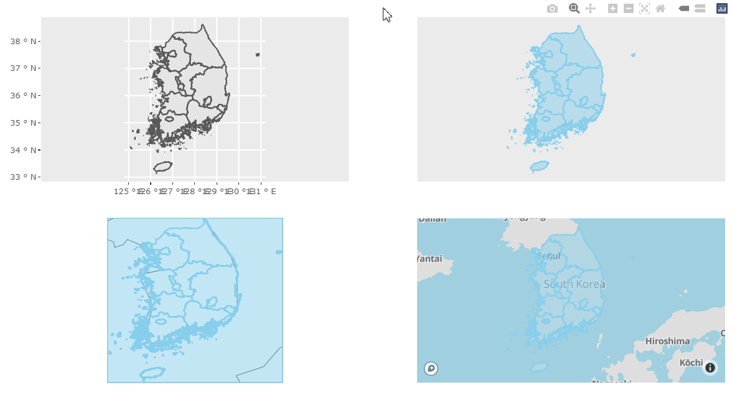
ggplot2
Plot_ly()
plot_geo()
plot_mapbox()

